Slide 1

DCPDN去雾模型的复现
汇报人：2152118 史君宝

Slide 2


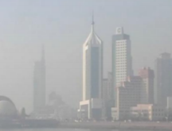
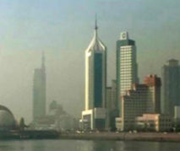

浅谈DCPDN
研究背景
去雾理论
在严重的雾霾条件下，大气中的悬浮颗粒如黄昏和烟雾会极大地吸收和散射光线，从而导致图像质量退化。这些退化反过来可能会影响许多计算机视觉系统的性能，如我们常见的分类和检测任务。
DCPDN是密集连接的金字塔去雾网络，能够实现有雾图像的去雾处理。
将有雾图像还原为无雾图像，有一个基本的理论模型。由于雾的存在导致的(大气散射模型)的数学形式为：
I为观测到的有雾图像，J为真实场景的图像，A为全局大气光，表示环境光的强度，t为透射度，z为像素位置。
当大气光A均匀时，透射度t可以表示为t(z)=e−βd(z)，其中β表示大气的衰减系数，d为场景深度。

Slide 3
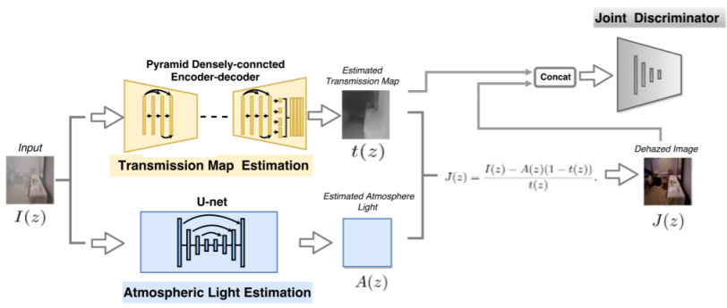
DCPDN方法
传统方法
DCPDN模型
传统的去雾方法已经有基于先验的方法和基于学习的方法。基于先验的方法通常利用不同的先验来表征，如暗原色先验，对比颜色线和雾线先验。而基于学习的方法中有基于卷积神经网络(cnn)的方法，试图直接从训练数据中学习。
而密集连接金字塔去雾网络(DCPDN)。它通过深度学习框架提供的数学运算模块，将基本理论计算公式直接嵌入到网络中，实现端到端的学习。
（1）金字塔密集连接的透射度估计网络。
（2）大气光估计网络。
（3）利用公式的去雾模块。
（4）联合判别器。

Slide 4
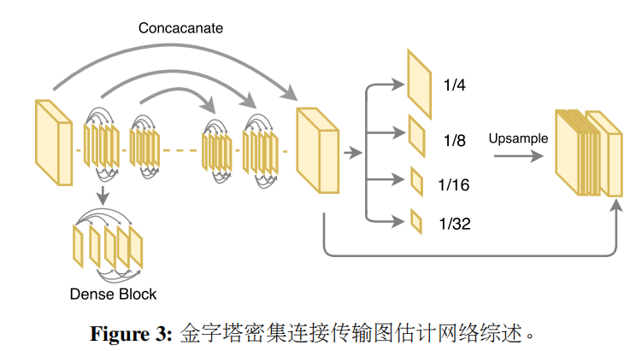
网络架构
DCPDN是一种密集连接的编码器-解码器结构，它利用CNN多层的特征，使用密集块作为基本结构。通过连接所有层来保证更好的收敛，并采用多级金字塔池化模块，考虑全局结构信息来优化。
作者采用了预训练dense-net121的第一层Conv和前三个Dense block及下采样操作过渡块作为编码器结构。编码部分末尾的特征尺寸是输入尺寸的1/32。
为了将传输图重建为原始分辨率，堆叠了5个dense blocks与精细上采样过渡块作为解码模块，同维度的特征图都会串联起来。
架构中还采用了多级金字塔池化块，采用四层池化操作，池化大小分别为1/32、1/16、1/8和1/4。

Slide 5
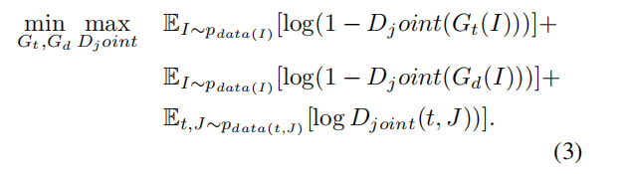


其他创新点
联合鉴别器
Gt表示所估计的透射度，Gd表示去雾后的图像。为了确保Gt和Gd与相应的真实 t 和 J 尽可能相近，故使用GAN创建联合鉴别器。
下图所式作为优化目标：
损失函数
由于使用欧氏损失(L2 loss)往往会模糊最终结果，导致细节的丢失。创新地使用了保边损失。
（1）边缘对应于图像强度中的不连续性，因此可以用图像的梯度来表征。 （2）边缘和轮廓等低层特征可以在CNN结构的浅层(前几层)中捕获。 保边损失由三个不同的部分组成:L2损失、双向梯度损失和特征边缘损失。
DCPDN架构使用四个损失函数进行训练。
其中L^{t}由保边损失LE组成，Lª由预测大气光的传统L2损失组成，L^{d}代表去雾损失，也只由L2损失组成。L^{j}记为联合鉴别器损失。

Slide 6
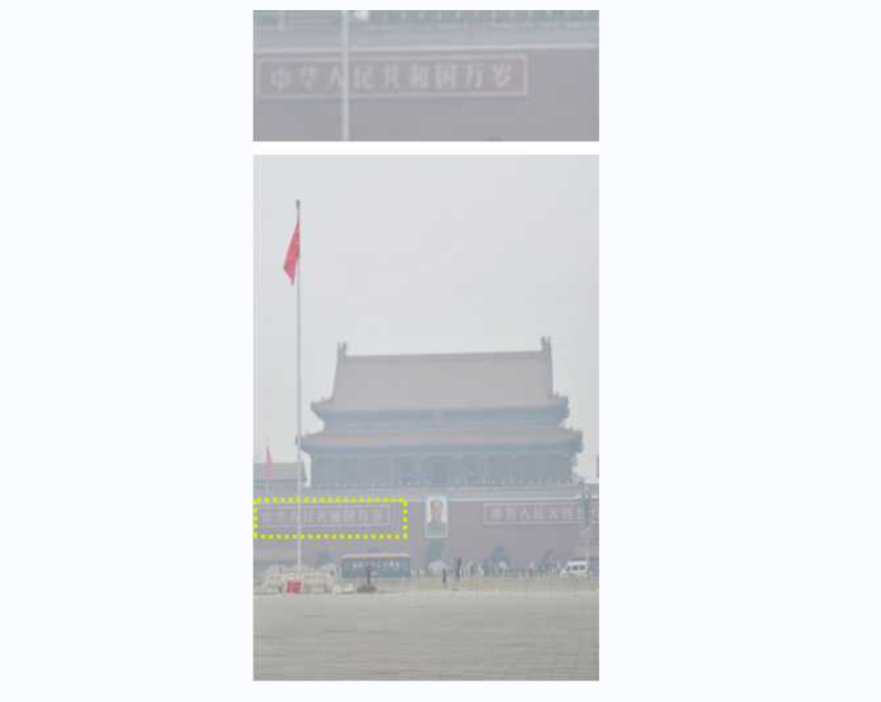
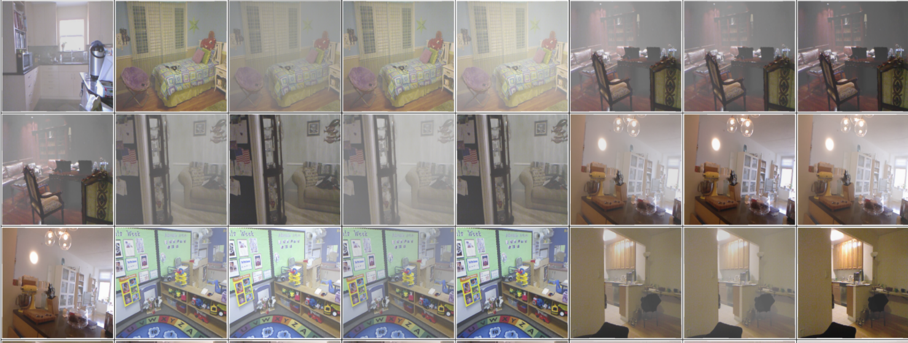
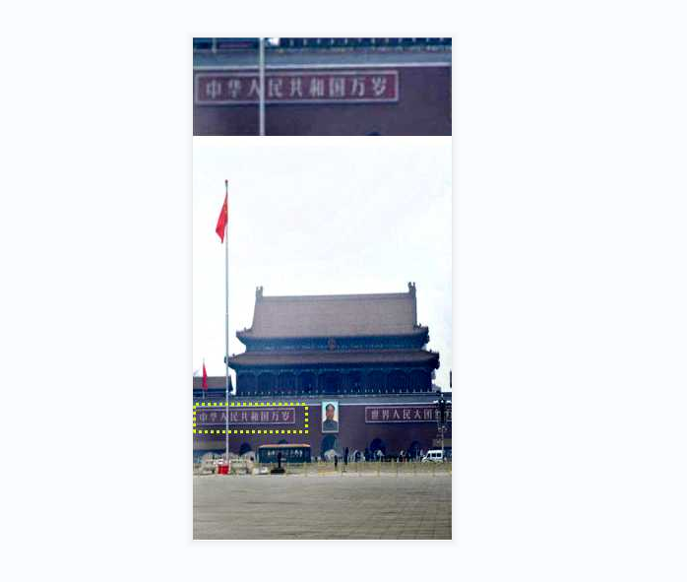
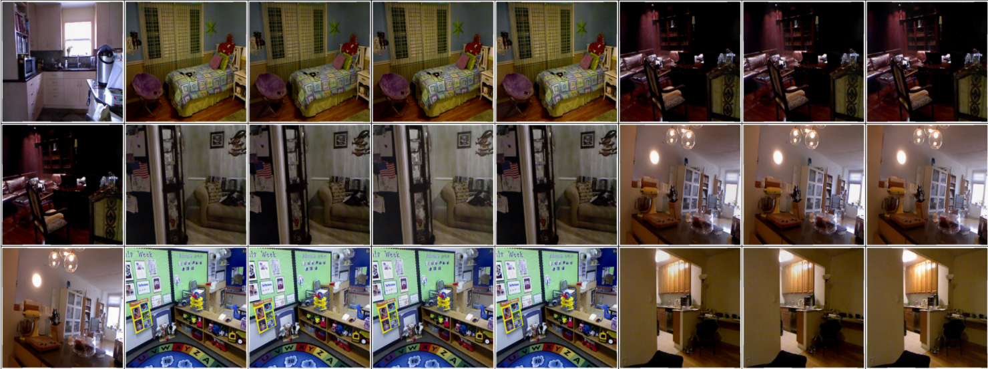
复现结果

Slide 7
参考资料
[1] Zhang H , Patel V M .Densely Connected Pyramid Dehazing Network[J].IEEE, 2018.DOI:10.1109/CVPR.2018.00337.
[2] D. Berman, S. Avidan, et al. Non-local image dehazing. In CVPR, pages 1674–1682, 2016.
[3] X. Di and V. M. Patel. Face Synthesis from Visual Attributes via Sketch using Conditional VAEs and GANs. ArXiv eprints, Dec. 2018.
[4] R. Fattal. Dehazing using color-lines. volume 34, New York,NY, USA, 2014. ACM.
[5]Y. Zhu and S. Newsam. Densenet for dense flow. In ICIP,2017.
[6]https://blog.csdn.net/qq_32734095/article/details/89059949

